Slide 1
CS Task03 – Designing a Mobile App
15.10.13
Ivan Wissler, Patrizia Zehnder, Faton Shabanaj, Sviatlana Sianko, Ranjit Kalarickamakel und Michael Heeb

Slide 2
CS Task01 – Designing a Mobile Aplication
Ablauf
Vorgehen, Überlegungen und Ergebnisse
1.Iteration
2.Iteration

Slide 3
CS Task01 – Designing a Mobile Aplication
Iteration 1: Scoping
Anforderungen
User = health visitor (Sozialarbeiter)
Terminplanung
Klientenübersicht
→ welche Daten dürfen eingesehen werden? z.B. Angehörigendaten, medizinische Daten etc.
Benachrichtigungssystem
Out of Scope
Medikationsmanagement

Slide 4
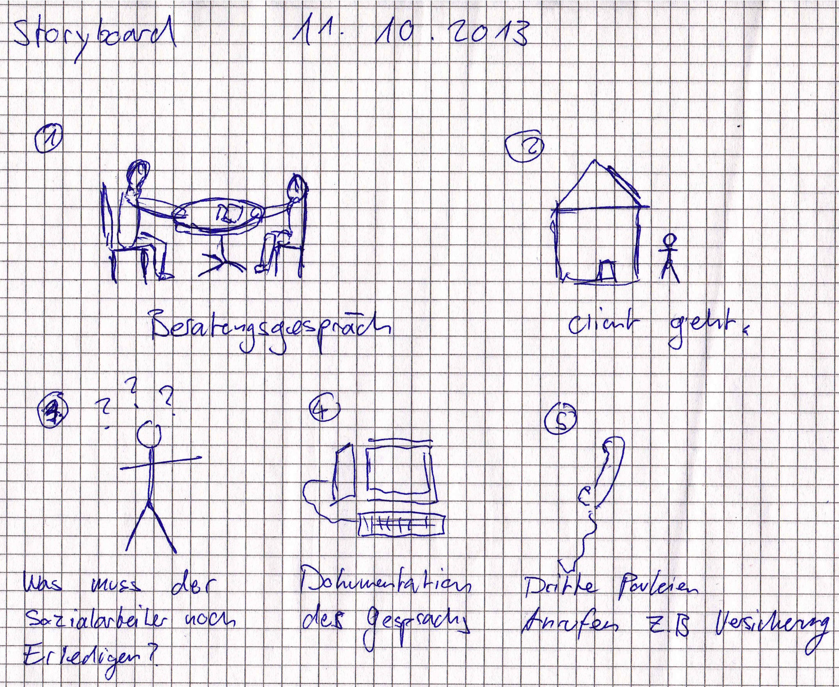
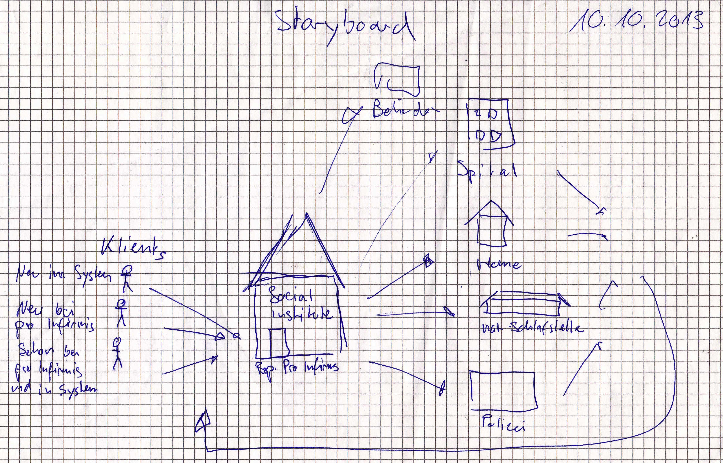
CS Task01 – Designing a Mobile Aplication
User Scenario und Storyboards:

Slide 5
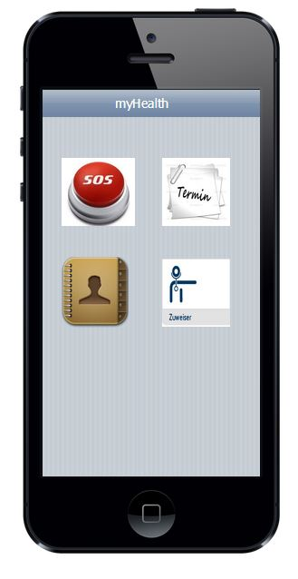
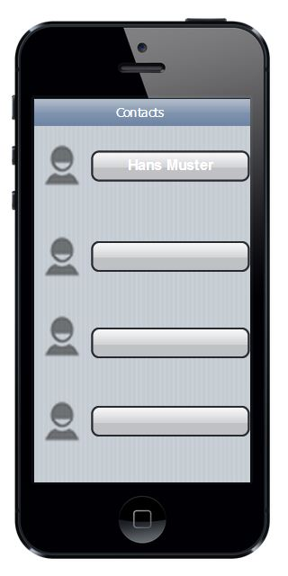
CS Task01 – Designing a Mobile Aplication
Prototype
Iteration 1

Slide 6
CS Task01 – Designing a Mobile Aplication
Interview
Sozialarbeiter benutzen ein KIS (Klienten-Informationssystem)
Dieses verfügt über viele integrierte Funktionen
Sozialarbeiter arbeiten zu Bürozeiten und machen nur selten Hausbesuche.
Sozialarbeiter ≠ Health visitors
Neue Grundlage für die Mobile Applikation
Unterstützung bei medizinischen und therapeutischen Fragen

Slide 7
CS Task01 – Designing a Mobile Aplication
Iteration 2: Scoping
Anforderungen:
Schwerpunkt
Unterstützung durch Informationen zu psychischen Krankheiten
Medikamenteninformationen
Weitere mögliche Anwendungen
Wohnungssuche
Finanzielle Beratung (z.B. wegen IV)
Out of Scope
Kein Klienten-Informationssystem darstellen
Terminplanung
Patientenübersicht

Slide 8
CS Task01 – Designing a Mobile Aplication
Die App
Schwerpunkte
Unterstützung durch Krankheitsinformationen
Medikamenteninformationen
Wenn möglich Kommentarfunktion
Potential der App
Durch das Anwenden der App insbesondere der Kommentar Funktion können viele interessante Daten gesammelt werden.

Slide 9
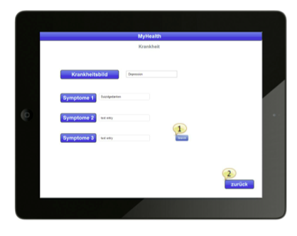
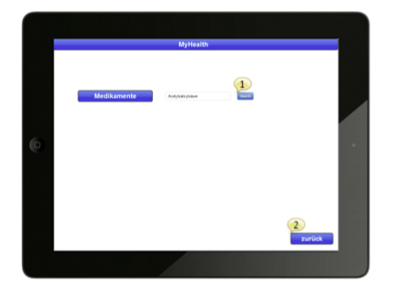
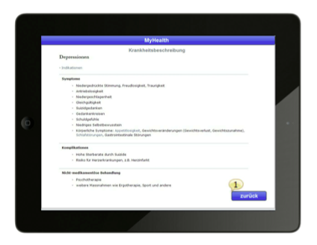
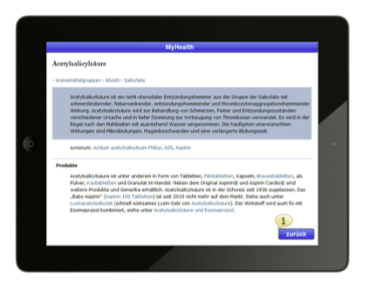
CS Task01 – Designing a Mobile Aplication
Prototype

Slide 10

CS Task01 – Designing a Mobile Aplication
Weiterer Prototype
Vorstellung von Herr Heeb
Danach Fragen

